Slide 1















By:盆友们

Slide 2
送给黄XX的祝福

Slide 3
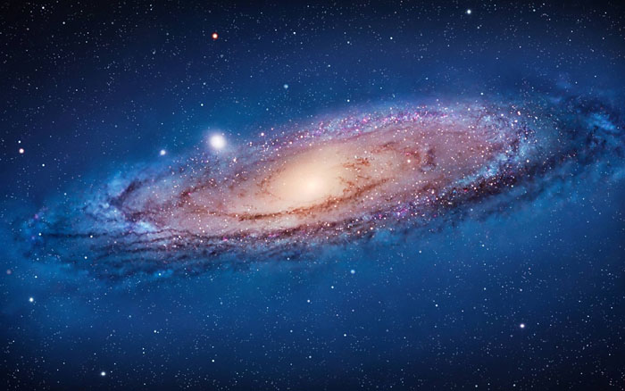
日月轮转永不断，情若真挚长相伴。
不论你身在天涯海角，
我将永远记住这一天。
祝你生辰快乐！
添加人物相片

Slide 4
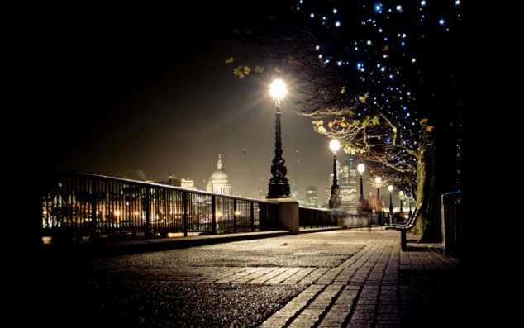
想念的话，说也说不完，关怀的心，永远不改变。一串真挚的祝福，一个不平凡的心意，衷心地祝愿你生日快乐！
添加人物相片

Slide 5
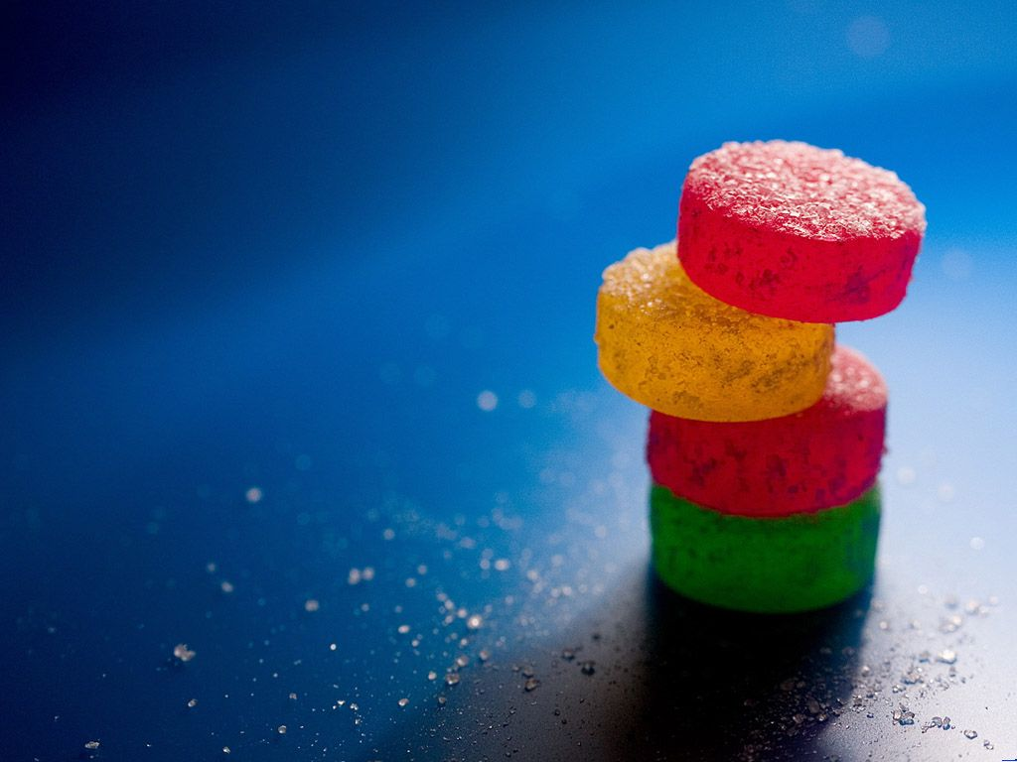
添加人物相片
祝福加祝福是很多个祝福，
祝福减祝福是祝福的起点，
祝福乘祝福是无限个祝福，
祝福除祝福是唯一的祝福，
祝福你生日快乐！

Slide 6
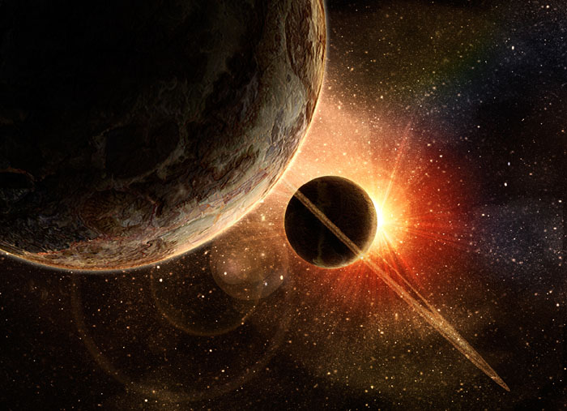
添加人物相片
让阳光普照你所有的日子，
让花朵开满你人生的旅程。
岁月的年轮像那正在旋转着的黑色唱片，
在我们每一个人的内心深处，
播放着那美丽的旧日情曲。
愿你未来的人生依然充满着欢乐和成功！

Slide 7
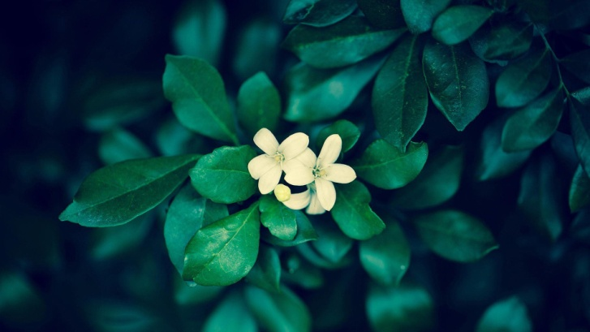
添加人物相片
一年一度，
生命与轮回相逢狭路，我满载祝福千里奔赴，
一路向流星倾诉，
愿你今天怀里堆满礼物，
耳里充满祝福，
心里溢满温度，生日过得最酷！

Slide 8

添加人物相片
在这个属于你最灿烂的日子里
我诚挚的送上一句最古老但又是最新鲜出炉的
生日祝福：
生日快乐！终身美丽！

Slide 9
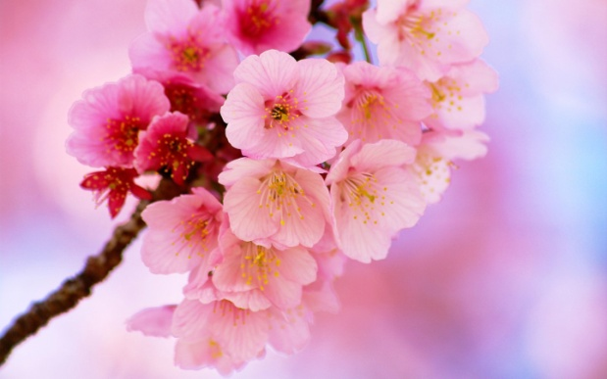
愿你的生日
充满无穷的快乐，
愿你今天的回忆温馨，
愿你今天的梦想甜美，
愿你这一年称心
如意！
添加人物相片

Slide 10

添加人物相片
这一天
因为你的诞生，
使得这一天别具意义，也显得分外美丽！
只是一个小小的问候，却是一个浓浓的真意！
生日快乐！

Slide 11

添加人物相片
但愿我寄予您的祝福是最新鲜最令你百读不厌的，祝福您生日快乐，开心快活！

Slide 12

添加人物相片
用我满怀的爱，
祝你生日快乐，
是你使我的生活有了意义，我对你的情无法用言语表达，想
与你共度生命每一天。

Slide 13

梦境会褪色，繁花也会凋零，但您曾拥有过的将伴您永藏，生日快乐！
添加人物相片

Slide 14
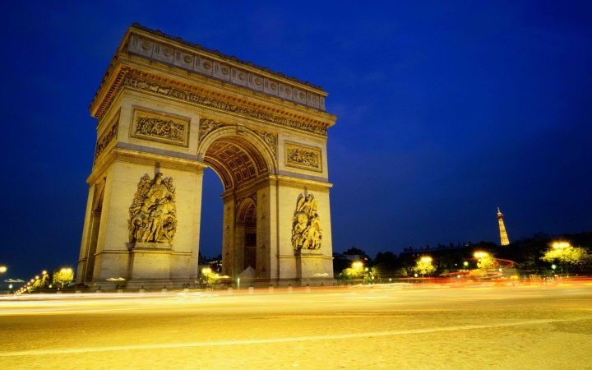
添加人物相片
因为你的降临，
这一天成了一个美丽的日子，
从此世界便多了一抹诱人的色彩。
朋友，祝你生日快乐！

Slide 15

添加人物相片
让我保留这段芳香的记忆，珍藏这页美丽的友谊
在你生日的今天，
请接受我深深的祝福：
愿未来的生命成为一首五光十色的诗

Slide 16

添加人物相片
声声的祝福，深深的情谊，
请这条小溪捎带着这一切，
路过你的家门时送给你，祝福你的生日，快快乐乐！

